Slide 1
软件工程
主讲人：段贵多
Email: duanguiduo@163.com

Slide 2
第九章 软件维护
1
软件维护概述
2
应注意的问题
3
软件维护过程模型
5
软件维护技术
6
小结

Slide 3
本章学习目标
1
2
3
理解：软件维护的基本概念；软件维护在技术上的要点；维护费用的估算；软件逆向工程的概念及主要内容。
了解：软件维护的困难性所在；软件维护在管理上的要点；软件维护的主要程序理解技术；软件再工程的过程模型。
掌握：软件维护的基本类型；软件的可维护性的决定因素；IEEE 软件维护的过程模型。

Slide 4
软件维护概述
软件在投入使用后，就进入维护阶段。软件维护阶段是软件生命周期中时间最长、花费精力和财力最多的阶段。因为计算机程序总要变化：故障要排除，系统要改进，要进行优化，版本要升级等。所以软件工程方法学的一个主要目的就是如何减少维护的总工作量。

Slide 5
软件维护的定义
定义1
IEEE/EIA 12207[ISO/IEC2008]中对软件维护的定义是：软件维护是指由于软件产品出现问题或需要改进而对代码及相关文档的修改，其目的是对现有软件产品进行修改的同时保持其完整性。
定义2
ISO/IEC 14764[ISO/IEC2006]中对软件维护的定义和IEEE/EIA 12207 是一致的，但其中还强调了软件维护在软件交付前的一些方面，如维护计划等。

Slide 6
软件维护的必要性
1.软件维护能够改正错误。
2.软件维护能够改善设计。
3.软件维护能够实现软件的改进。
4.软件维护能够与其他系统进行交互。
5.软件维护能够为使用不同的硬件、软件、系统的新性能以及通讯设备等而对软件进行改进。
6.软件维护能够完成遗留程序的移植。
7.软件退出使用。

Slide 7
软件维护的特点
有结构化维护和非结构化的维护差别很大
  维护费用很高

Slide 8
软件维护的成本
有形代价
  70年代，维护费用占软件总预算35%~40%
  80年代，维护费用占软件总预算40%~60%
  90年代，维护费用占软件总预算70%～80%
无形代价
  占用资源以致延误开发；
  修改不及时引起用户不满；
  维护引入新错误，降低了软件质量；等等

Slide 9
软件维护的基本类型
维护的类型有四种：
  纠错性维护
  适应性维护
  完善性维护
  预防性维护

Slide 10
纠错性维护
在软件交付使用后，因开发时测试的不彻底、不完全，必然会有部分隐藏的错误遗留到运行阶段。
这些隐藏下来的错误在某些特定的使用环境下就会暴露出来。
为了识别和纠正软件错误、改正软件性能上的缺陷、排除实施中的误使用，应当进行的诊断和改正错误的过程就叫做改正性维护。

Slide 11
适应性维护
在使用过程中，
  外部环境（新的硬、软件配置）
  数据环境（数据库、数据格式、数据输入/输出方式、数据存储介质）
  可能发生变化。
为使软件适应这种变化，而去修改软件的过程就叫做适应性维护。

Slide 12
完善性维护
在软件的使用过程中，用户往往会对软件提出新的功能与性能要求。
为了满足这些要求，需要修改或再开发软件，以扩充软件功能、增强软件性能、改进加工效率、提高软件的可维护性。
这种情况下进行的维护活动叫做完善性维护。

Slide 13
实践表明，在几种维护活动中，完善性维护所占的比重最大。即大部分维护工作是改变和加强软件，而不是纠错。
完善性维护不一定是救火式的紧急维修，而可以是有计划、有预谋的一种再开发活动。
事实证明，来自用户要求扩充、加强软件功能、性能的维护活动约占整个维护工作的50％。

Slide 14
预防性维护
预防性维护是为了提高软件的可维护性、可靠性等，为以后进一步改进软件打下良好基础。
预防性维护定义为：采用先进的软件工程方法对需要维护的软件或软件中的某一部分（重新）进行设计、编制和测试。

Slide 15
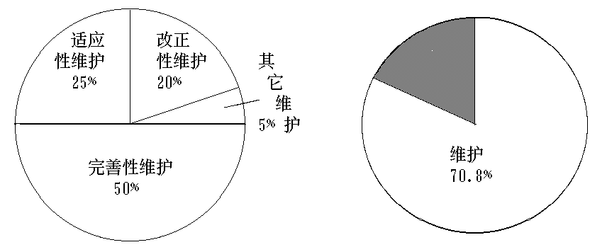
三类维护占 维护在软件生存期
总维护比例 所占比例

Slide 16
维护的困难性
在实际工作中，软件维护工作会遇到很多困难，如：
  1、配置管理工作不到位
  2、人员变动造成的影响
  3、许多软件的可读性差
  4、任务紧、时间急的情况下处理维护请求

Slide 17
软件维护中应注意的问题（一）
技术方面
  程序的理解
  测试
  影响分析
  可维护性

Slide 18
影响分析的目标
决定改变的范围。这对合理计划和完成工作有重要意义
对完成工作所需的资源进行精确的估计。
分析改变的费用/效益比
由于对软件进行变更往往是牵一发而动全身的，因此如果给出了一个变更，必须考虑到与之相关的其他复杂情况

Slide 19
可维护性
决定软件可维护性的主要因素：
  (1) 可理解性
  (2) 可测试性
  (3) 可修改性
  (4) 可移植性
  (5) 可重用性

Slide 20
可维护性
影响软件可维护性的维护环境的因素：
  (1) 软件维护的文档
  (2) 软件的运行环境
  (3) 软件的维护组织
  (4) 软件维护质量

Slide 21
软件维护中应注意的问题（二）
管理方面
  契合组织的目标
  人力资源
  过程
  如何组织维护活动
  外包

Slide 22
软件维护中应注意的问题（三）
维护费用估算
  参数模型
  M = P + K × exp (c‐d)
    其中，M是维护用的总工作量，P是生产性工作量，K是经验常数，c是复杂程度，d是维护人员对软件的熟悉程度
  基于经验
    专家判断、类推、工作分解结构

Slide 23
软件维护过程模型
IEEE维护模型图
分类与鉴别阶段
分析阶段
交付阶段
设计阶段
验收测试阶段
系统测试阶段
实现阶段

Slide 24
软件维护过程各阶段
  一、分类与鉴别阶段
  二、分析阶段
  三、设计阶段
  四、实现阶段
  五、系统测试阶段
  六、验收测试阶段
  七、交付阶段

Slide 25
软件维护技术
程序的理解
软件再工程
软件逆向工程

Slide 26
程序的理解
在维护阶段，下列手段可以帮助维护人员理解程序：
  清晰简明的文档
  代码浏览工具（Source Insight）

Slide 27
程序理解的任务
  程序理解的任务：以软件维护、升级和再工程为目的，在不同的抽象级别上建立基本软件的概念模型，包括从代码本身的模型到基本应用领域的模型，即建立从问题/应用域到程序设计/实现域的映射集。

Slide 28
程序理解的具体任务
  通过检查单个的程序设计结构，程序被表示成抽象语法树、符号表或普通源文本。
  尽量做到程序隐含信息的显性表示及程序内部关系的可视化。
  从源代码中提取信息，并存放在通用的数据库中，然后通过查询语言对数据库进行查询。
  检查程序构造过程中的结构关系，明确表示程序组成部分之间的依赖关系。
  识别程序的高层概念，如标准算法、数据结构、语法及语义匹配等。

Slide 29
软件再工程
软件再工程（Re-engineering）指对现有软件进行仔细审查和改造，对其进行重新构造，使之成为一个新的形式，同时包括随之产生的对新形式的实现。
定义

Slide 30
软件再工程过程模型
典型的软件再工程模型
正向工程
库存目录分析
数据重构
文档重构
代码重构
逆向工程

Slide 31
软件再工程过程模型
1. 库存目录分析
对软件组织用语的每个应用系统都进行预防性维护是不现实的，也是不必要的。一般说来，下述三类程序有可能成为预防性的对象：
  该程序将在今后数年内继续维护的对象
  当前正在成功地使用着该程序
  可能在最近的将来要对该程序做较大程度的修改或扩充
  应该仔细的、分析库存目录，按照业务重要程度、寿命、当前可维护性、预期的修改次数等标准，把库中的应用小排序，从中选出再工程的侯选者。然后合理地分配再工程所需要的资源。

Slide 32
2. 文档重构
老程序固有的特点缺乏文档，根据具体情况可采用下述三种方法之一来处理这个问题：
1)如果一个程序是相对稳定的，正在走向生命的终点，而且可能不会再修改它，则不必为它建立文档。
2)为了便于今后的维护，必须更新文档，但是由于资源有限，应该采用“使用时建立文档”的方法，也就是说，不是一下子把某应用系统的文档全部都重建起来，而是只建立系统中当前正在修改的那些部分的完整文档。
3)如果某应用系统是用户完成业务工作的关键，而且必须重构全部文档，则仍然应该尽量把文档工作减少到必需的最小量。

Slide 33
3. 逆向工程
软件的逆向工程是，分析程序以便在比源程序更高的抽象层次上创建出程序的某种描述的过程，也就是说，逆向工程是一个恢复设计结果的过程。

Slide 34
4. 代码重构
某些老程序的体系结构比较合理，但是，一些模块的编码方式却是难于理解、测试和维护的。
在这种情况下，可以重构这些模块的代码。
通常，代码重构并不修改程序的体系结构，它只关注个体模块的设计细节以及在模块中定义的局部数据结构。
如果重构扩展到模块边界之外并涉及软件体系结构，则重构变成了正向工程。

Slide 35
5. 数据重构
对数据体系结构差的程序很难进行适应性和完善性维护，因此，数据体系结构比源代码对程序的长期生存力有更大的影响。
数据重构是一种全范围的再工程活动。
由于数据结构对程序体系结构及程序中的算法有很大影响，对数据的修改必然会导致程序体系结构或代码层的改变。

Slide 36
6. 正向工程
正向工程也称为革新或改造。
正向工程过程应用现代软件工程的概念、原理、技术和方法，重新开发现有的某些应用系统。
在大多数情况下，经过正向工程过程后的出的软件，不仅重新实现了现有系统的功能，而且增加了新功能，提高了整体性能。

Slide 37
软件逆向工程
软件逆向工程（Software Reverse Engineering）是分析目标系统，识别系统的构件及其交互关系，并且通过高层抽象或其他形式来展现目标系统的过程。
对逆向工程而言，抽象的层次、完备性、工具与分析人员协同工作的程度、过程的方向性等因素是需要考虑的。

Slide 38
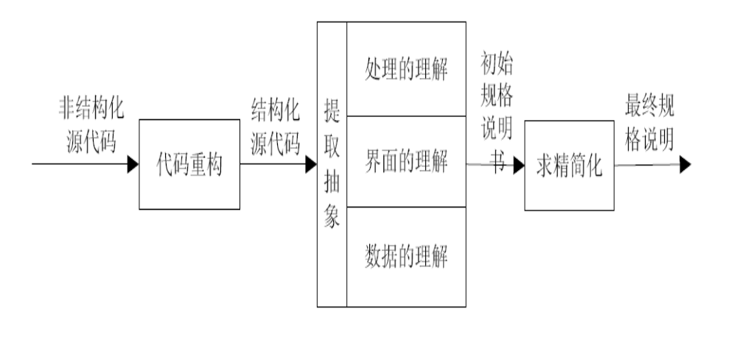
逆向工程过程

Slide 39
逆向工程主要内容
  一、数据的逆向工程
  二、处理的逆向工程
  三、用户界面的逆向工程
  四、逆向工程的工具

Slide 40
数据的逆向过程
数据的逆向工程发生在不同的抽象层次
  内部数据结构的逆向工程
  数据库结构的逆向工程
对新数据模型实施再工程
  构造一个初始的对象模型
  确定候选键
  精化实验性的类
  定义一般化关系
  找出关联关系

Slide 41
处理的逆向过程
为了理解过程抽象，需要在不同的抽象级别（系统级、程序级、构件级、模式级和语句级）分析代码
对大型系统，通常用半自动方法完成逆向工程。使用自动化工具帮助软件工程师理解现有代码的语义，然后将该过程的结果传递给重构和正向工程工具以完成再工程过程。

Slide 42
用户界面的逆向工程
弄清几个问题：
界面必须处理的基本动作是什么？
系统对这些动作的行为反应的简要描述是什么？
有哪些界面的等价概念是相关的？

Slide 43
逆向过程的工具
静态模型逆向工具
  Rational Rose
  Rigi
  JBPAS
动态模型逆向工具
  SCED
  ISVis
  Borland Together

Slide 44
本章小结
  软件维护可以分为纠错性维护、适应性维护、完善性维护、预防性维护。
  软件维护实践中经常会遇到各种困难，需要在技术、管理方面进行考虑，并对维护费用进行估算。
  软件维护按IEEE 维护过程模型可以分为七个阶段。
  程序的理解对软件维护具有重要意义，程序理解的任务就是要揭示程序的功能与实现机制。
  软件的再工程是对现有软件进行仔细审查和改造，进行重新构造，最终成为一个新的形式。六种活动构成了再工程的循环模型。
  软件逆向工程包括数据逆向工程、处理逆向工程和用户界面逆向工程。

Slide 45
作业
1、为什么需要软件维护？简述软件维的主要种类。
2、简述软件可维护性中软件自身的因素和软件维护环境两方面的内容。
3、简述IEEE 软件维护过程模型。
4、试从不同抽象级别阐述应该如何理解程序，应得到什么输出。
5、什么是软件的逆向工程？简述其意义。
6、选择你认为是最困难的一种逆向工程活动进行阐述，具体分析其难点所在。
7、什么是软件的再工程？简述其主要步骤。

